Slide 1
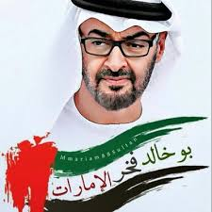
الحصة الأولى

Slide 4
السابع 2 عام
المجموعة الثانية
إباء عصام الدين - حياة خميس
فاطمة طلال - مهرة جاسم
ميرة جاسم - مها محسن
المجموعة الأولى
مها إبراهيم - حصة خلف
عائشة يعقوب - مريم عبدالله
ندى ياسر - حمدة هاشم
المجموعة الرابعة
الهنوف وليد - ريم عبدالله
مريم أحمد - ميثة محمود
هند عبدالله
المجموعة الثالثة
الريم عادل - خلود وليد
فاطمة محمد - موزة سيف
هند عبدالقادر - مريم عبدالسلام
المجموعة الخامسة
جنان سعيد - شهد خالد
ميرة أحمد - هند حسين
وضحى حسين - مروة محمود
الرئيسة
النائبة

Slide 5
السابع 3 عام
المجموعة الثانية
آمنة بدر – خولة صالح
غلا راشد – فاطمة إبراهيم
- ملاك سامي – ملاك أحمد
المجموعة الأولى
أسما محمد – خلود هاشم
سارة خميس – خديجة عبداللطيف
فاطمة عبدالعزيز
المجموعة الرابعة
حور سعيد – رهف فادي
طيف محمد – فاطمة سعيد
غلا إبراهيم - فاطمة يوسف
المجموعة الثالثة
جواهر راشد – راية علي
شهد زبير - شمه محمد
مريم عبدالسلام – هدى إبراهيم
المجموعة الخامسة
عنود عبدالعزيز – ريم سعيد
عائشة علي – فاطمة الزهراء مصطفى
ميثا سيف – ميثا محمد
الرئيسة
النائبة

Slide 6
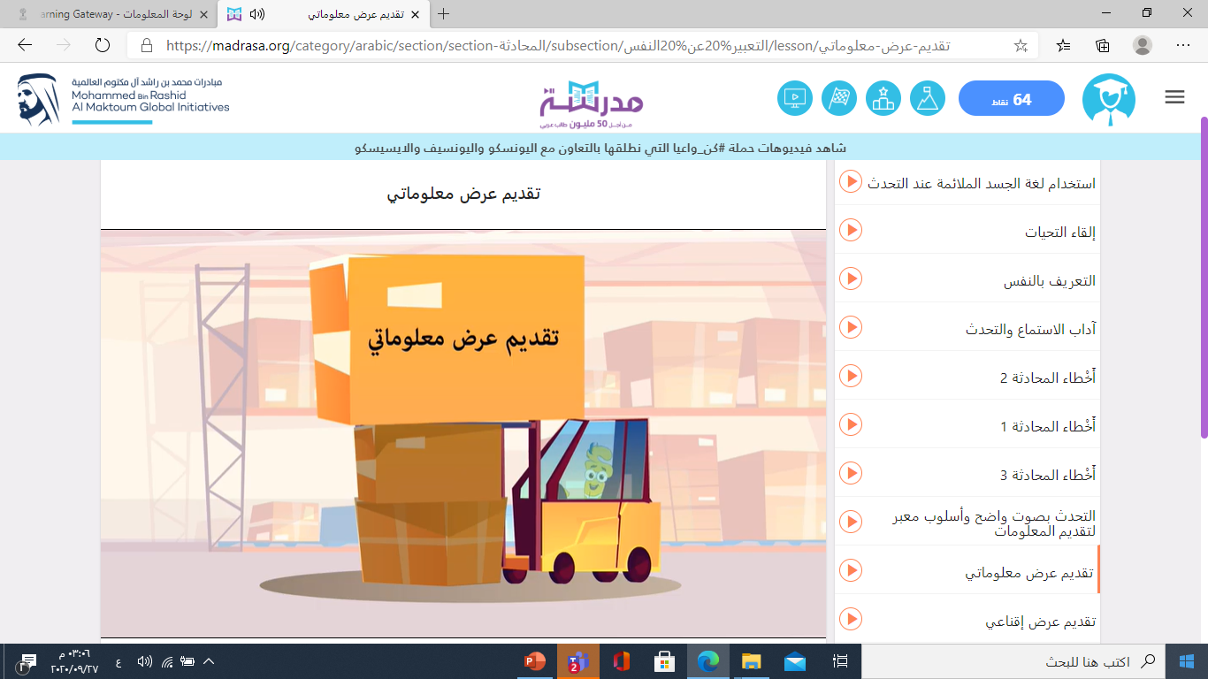
https://madrasa.org/category/arabic/section/section-%D8%A7%D9%84%D9%85%D8%AD%D8%A7%D8%AF%D8%AB%D8%A9/subsection/%D8%A7%D9%84%D8%AA%D8%B9%D8%A8%D9%8A%D8%B1%20%D8%B9%D9%86%20%D8%A7%D9%84%D9%86%D9%81%D8%B3/lesson/%D8%AA%D9%82%D8%AF%D9%8A%D9%85-%D8%B9%D8%B1%D8%B6-%D9%85%D8%B9%D9%84%D9%88%D9%85%D8%A7%D8%AA%D9%8A
هيا لنذهب إلى منصة مدرسة ونشاهد هذه الفيديو

Slide 7
التهيئة
الحافزة
ماذا استفدتن من الفيديو السابق ؟
هيا لنتنافس ونكتب إجاباتنا في برنامج الـ
padlet
( لمدة دقيقتين )

Slide 8
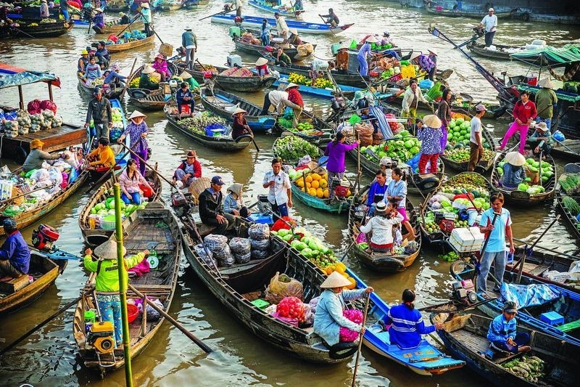
تقديم عرض حول الأسواق
الحصة الأولى
إعداد الأستاذة
عائشة الظاهري
2021
يستغرق تنفيذ هذا الدرس حصتين

Slide 9
نواتج التعلم
تعرض نصا معلوماتيا بأشكال مرئية أو باستخدام الوسائط المتعددة شارحة كيف تسهم تلك المعينات في توضيح الموضوع .

Slide 10
التقويم
القبلي
اذكري ثلاثة أسماء لأسواق شعبية تعرفت عليها في درس ( أسواق شعبية من العالم .. عبق سيسحرك )
السوق الكبير في دبي – سوق العرصة في الشارقة – سوق المباركية في الكويت – سوق باب القطانين في القدس – سوق سور الأزبكية في القاهرة – سوق اللؤلؤ في بكين – سوق الأزهار في أمستردام .
هيا لنتنافس ونكتب إجاباتنا في برنامج الـ
padlet
( لمدة دقيقتين )

Slide 11
تقنيات الكتابة : التشبيه المفصل والمجمل
موضوع العرض :

Slide 12
قبل العرض :

Slide 13
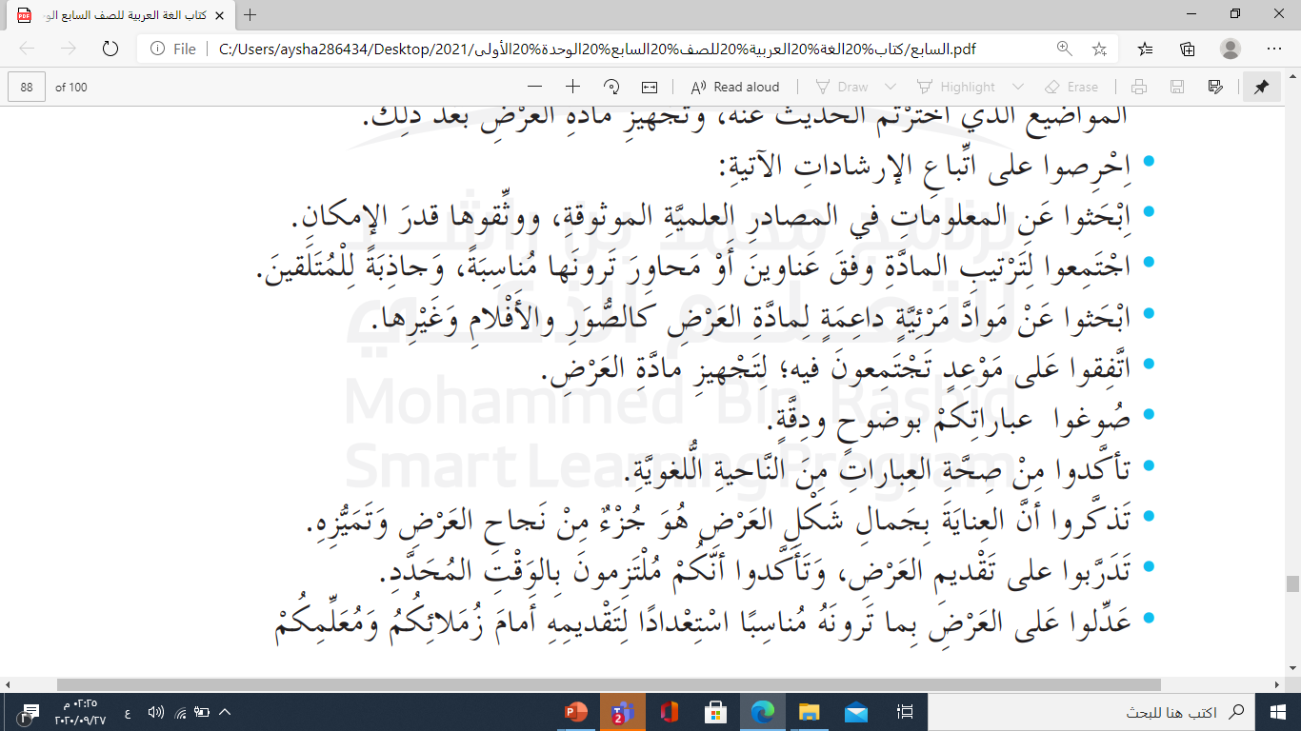
قبل العرض :

Slide 14
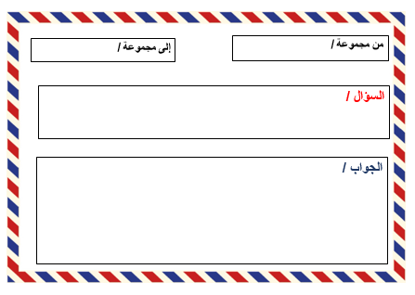
بطاقة الخروج
EXIT CARD
التقويم الختامي

Slide 15
التقويم
الختامي
اختاري الإجابة الصحيحة :
◙ ما العبارة الخطأ من العبارات الآتية قبل تقديم العرض :
( أ ) التأكد من صحة العبارات من الناحية اللغوية .
(ب) البحث عن مواد مرئية داعمة لمادة العرض كالصور والأفلام وغيرها .
( ج ) عدم توزيع مهام العمل على أعضاء المجموعة .

Slide 16
الحصة الثانية

Slide 18
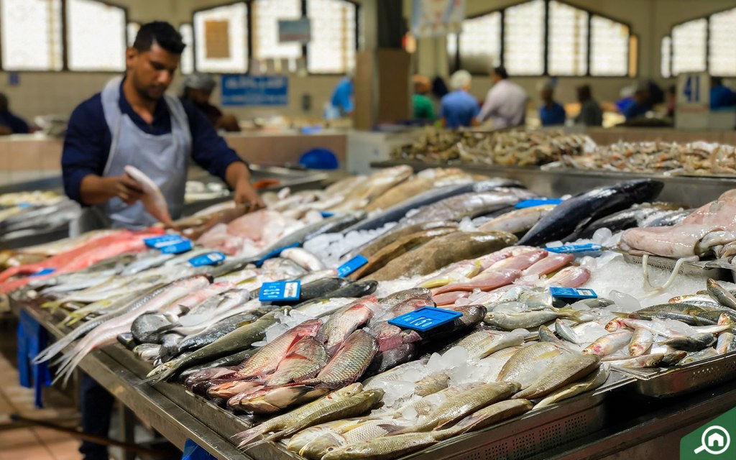
اذهبي إلى الشبكة المعلوماتية ، وابحثي عن معلومات عن أهم الأسواق في دولة الإمارات
ثم اكتبيها في بوابة التعلم الذكي .
التهيئة
الحافزة
( لمدة دقيقتين )

Slide 19
تقديم عرض حول الأسواق
الحصة الثانية
إعداد الأستاذة
عائشة الظاهري
2021
يستغرق تنفيذ هذا الدرس حصتين

Slide 20
نواتج التعلم
تعرض نصا معلوماتيا بأشكال مرئية أو باستخدام الوسائط المتعددة شارحة كيف تسهم تلك المعينات في توضيح الموضوع .

Slide 21
التقويم
القبلي
بعد قراءتكِ للنص قبل الحصة :
ما أهم الإرشادات المتبعة في أثناء العرض ؟
هيا لنتنافس ونكتب إجاباتنا
في برنامج الـ
padlet
( لمدة دقيقتين )

Slide 22
في أثناء العرض :

Slide 23
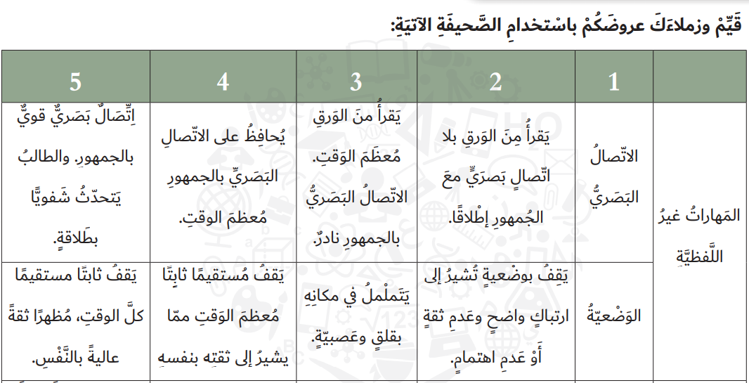
بعد العرض :

Slide 24
بعد العرض :

Slide 25
بطاقة الخروج
EXIT CARD
التقويم الختامي

Slide 26
التقويم
الختامي
اختاري الإجابة الصحيحة :
◙ ما العبارة الصحيحة من العبارات الآتية قبل تقديم العرض :
( أ ) العناية بجمال شكل العرض هو جزء من فشل العرض وتميزه .
(ب) البحث عن المعلومات في المصادر العلمية الموثوقة .
( ج ) عدم الاتفاق على موعد لتجهيز مادة العرض .

